Slide 1
Passaggio dei parametri
Il passaggio dei parametri ad una funzione può avvenire secondo due meccanismi:
    passaggio per valore
    passaggio per indirizzo
Il meccanismo di trasmissione seguito dal C è quello “per valore”.
E’ possibile simulare un passaggio “per indirizzo” se si passa alla funzione un puntatore al parametro. Ne consegue che la funzione, possedendo l’indirizzo del parametro può alterarne il valore.

Slide 2
Regole di visibilità
E’ nota la distinzione tra:
    ambiente locale
    ambiente globale
In C valgono le comuni regole di visibilità.
In C il concetto di “locale” è più ampio. Infatti, per esempio, le variabili possono essere dichiarate all’interno di qualsiasi blocco e sono locali solo per quel blocco.
Esempio:
float pippo (int a, double b)
{ int x,y;
..........
if (a>0) { int i; i=a+x; printf(“%d”,i);}
.......
}

Slide 3
Gli Array
La definizione di un array è la seguente:
tipo nome [dim1][dim2]...[dimn]
Esempio: int x[100];
float table[20][50];
double page[10][20][30];
Il C assegna gli indici agli elementi di un array a partire da 0.
Il generico elemento di un array è identificato dal nome dell’array seguito dagli indici ciascuno dei quali è racchiuso tra [ e ].
Esempio: x[i] table[i][j] page[i][j][k]

Slide 4
Le stringhe
In C le stringhe non sono un tipo predefinito ma sono definite come vettori di caratteri la cui fine è segnalata dal carattere nullo (‘\0’) rappresentato in memoria da zero.
Quindi in un vettore di n caratteri potremo memorizzare solo stringhe composte al massimo da n-1 caratteri.
Esempio:
char nome[10];
char nome[10]=“Augusto”;
Il C non effettua nessun controllo sui limiti e non opera nessun troncamento.

Slide 5
Per l’I/O di stringhe è conveniente utilizzare le funzioni:
    gets(<nome_stringa>);
    puts(<nome_stringa>);
E’ possibile utilizzare le funzioni scanf e printf con il formato “%s” (la scanf termina l’input al primo spazio bianco).
Per utilizzare array di stringhe bisogna utilizzare array di caratteri bidimensionali:
Esempio:
char parole [10][20];

Slide 6
Il C possiede un ampio insieme di funzioni per il trattamento delle stringhe e dei caratteri contenute rispettivamente nei file di intestazione string.h e ctype.h.
Funzioni contenute in ctype.h:
  int isalnum(int ch);
  int isalpha(int ch);
  int iscntrl(int ch);
  int isdigit(int ch);
  int islower(int ch);
  int isprint(int ch);
  int ispunct(int ch);
  int isspace(int ch);
  int isupper(int ch);
  int isxdigit(int ch);
  int tolower(int ch);
  int toupper(int ch);

Slide 7
Funzioni contenute in string.h:
  strcpy(dest,sorg);
  copia la stringa sorg nella stringa dest.
  strcat(s1,s2);
  concatena la stringa s2 alla stringa s1.
  strcmp(s1,s2);
  confronta s1 e s2. Restituisce 0 se sono uguali, un numero positivo se s1>s2 negativo se s2>s1.
  strlen(s);
  restituisce le lunghezza della stringa s.
  strchr(s,ch);
  restituisce un puntatore alla prima occorrenza di ch in s. Se non viene trovata alcuna corrispondenza il puntatore è nullo.
  strstr(s1,s2);
  restituisce un puntatore alla prima occorrenza di s2 in s1. Se non è trovata alcuna corrispondenza il puntatore è nullo.

Slide 8
Funzioni contenute in stdlib.h
  atof(s);
  converte la stringa s in un valore double.Se la conversione è impossibile viene restituito 0.
  atoi(s);
  converte la stringa s in un valore int. Se la conversione è impossibile viene restituito 0.
  atol(s);
  converte la stringa s in un valore long. Se la conversione è impossibile viene restituito 0.

Slide 9
I puntatori
I puntatori sono fondamentali per la creazione di programmi C, almeno per tre motivi:
  sono il mezzo tramite il quale è possibile realizzare il passaggio “by reference” dei parametri ad una funzione;
  possono essere usati al posto degli array e stringhe in situazioni in cui è necessario aumentare l’efficienza;
  consentono l’allocazione dinamica della memoria.
Oltre ad essere tra gli strumenti più potenti del C, i puntatori sono anche tra i più pericolosi, perché se usati impropriamente possono portare ad errori difficili da identificare.

Slide 10
Un puntatore è una variabile che contiene un indirizzo di memoria.
Il formato della dichiarazione di una variabile di tipo puntatore è:
tipo *nome_variabile;
tipo è il “tipo base” cioè il tipo della variabile a cui punta il puntatore
nome_variabile è il nome della variabile puntatore.
Esempio: char *p;
int *temp, *inizio;
Esistono due operatori unari per la manipolazione dei puntatori: & e *:
  & applicato ad una variabile, restituisce l’indirizzo dell’operando cui è applicato;
  * applicato ad un puntatore, restituisce il valore della variabile da esso puntata (operatore di deriferimento o di indirezione).

Slide 11
E’ possibile inizializzare un puntatore a zero per indicare che esso non punta a nulla.
Al posto della costante zero può essere utilizzata la costante simbolica NULL definita nel file di intestazione stdio.h.
Il C non adotta mai l’indirizzo zero per i dati; tale indirizzo, quindi, può essere sfruttato per indicare situazioni particolari.

Slide 12
Passaggio dei parametri
“per indirizzo”
E’ possibile realizzare il passaggio “per indirizzo” dei parametri di una funzione passando ad essa i puntatori ai suoi parametri. Ne consegue che, la funzione, possedendo l’indirizzo del parametro, può alterarne il valore.
I parametri formali della funzione devono essere dichiarati come puntatori.
La funzione chiamata dovrà ricevere gli indirizzi dei parametri attuali e ciò è possibile utilizzando l’operatore &.

Slide 13
#include <stdio.h>
void scambia(int *x, int *y);
main()
{
int x,y;
x=10; y=20;
scambia(&x, &y);
printf(“%d %d”, x, y);
}
void scambia(int *x, int *y)
{
int temp;
temp=*x;
*x=*y;
*y=temp;
}

Slide 14
Puntatori ed array
Esiste una stretta relazione tra puntatori ed array in considerazione del fatto che il nome di un array è considerato l’indirizzo di partenza dell’array stesso.
Ogni operazione di indicizzazione può essere quindi realizzata con i puntatori guadagnando in efficienza.
Il C consente di utilizzare gli indici in relazione ai puntatori, come se si trattasse di array.
Per accedere agli elementi di un array in modo sequenziale è preferibile l’uso dei puntatori; per l’accesso casuale conviene procedere tramite gli indici.

Slide 15
Esempio:
int vett[5]={1,2,3,4,5};
int *p, i;
for (i=0; i<5; i++) printf(“%d”, vett[i]);
for (i=0; i<5; i++) printf(“%d”, *(vett+i));
p=vett;
for(i=0; i<5; i++) printf(“%d”, *(p+i));
p=vett;
for (i=0; i<5;i++) printf(“%d”, p[i]);

Slide 16
Puntatori e stringhe
Una stringa si può convenientemente rappresentare o con un array di caratteri monodimensionale o con un puntatore a caratteri.
Tutte le funzioni di libreria che utilizzano stringhe adottano la rappresentazione con puntatori a caratteri, il che consente di non definire a priori la lunghezza della stringa.

Slide 17
Allocazione dinamica della memoria
Il C consente di allocare dinamicamente spazio nella mediante l’uso dei puntatori.
Il C possiede numerose funzioni che consentono l’allocazione dinamica della memoria ma le più importanti sono:
malloc() e free()
definite nel file di intestazione alloc.h
Chiamando la malloc() si ha come effetto l’allocazione di una parte di memoria libera, mentre con la free() si rilascia memoria al sistema.

Slide 18
La funzione malloc() è così definita:
void *malloc( int numero _di_byte);
Essa restituisce un puntatore al primo byte dell’aria di memoria che è stata allocata nella memoria heap. Se lo spazio non è disponibile la funzione restituisce il valore zero (NULL).
Il puntatore restituito è di tipo void per cui occorre adattarlo al tipo dei dati da memorizzare (operatore “cast”).
Per determinare l’esatta dimensione dei dati da allocare si può utilizzare sizeof.
La funzione free() è così definita:
void free(void *p);
Essa libera la memoria allocata precedentemente da malloc().

Slide 19
Il seguente programma permette di allocare nella memoria “heap” una successione di n numeri interi con n precisato in input.
#include <stdio.h>
#include <alloc.h>
void main(void)
{
int *p,n,i;
printf("Inserire il numero di elementi ---> ");
scanf("%d",&n);
p=(int *)malloc(n*sizeof(int));
if (p==NULL) printf("memoria non disponibile");
else {
for (i=0; i<n; i++) scanf("%d",p+i);
for (i=0; i<n; i++) printf("%d\n",*(p+i));
free(p); }
}

Slide 20
Le strutture
La struttura del C, che è l'equivalente del record del Pascal.
Il formato generale della dichiarazione di una struttura è:
struct nome_struttura {
tipo nome_var1;
tipo nome_var2;
................
tipo nome_varn;
};

Slide 21
Esempio:
struct point { struct point { struct{
int x; int x; int x;
int y; }; int y } p, p1; int y;} p, p1;
struct point p,p1;
I singoli elementi di una struttura si referenziano usando l’operatore punto (.): printf(“%d %d”, p.x, p.y);
Il tipo degli elementi di una struttura può essere qualsiasi tipo previsto dal C (strutture, array, puntatori .....)
E’ possibile scrivere funzioni che restituiscono delle strutture

Slide 22
Puntatori a strutture
Il C consente di usare puntatori alle strutture.
La dichiarazione
struct point *p;
afferma che p è un puntatore a struttura.
I membri di tale struttura sono:
(*p).x e (*p).y
Le parentesi attorno al puntatore sono necessarie perchè l’operatore punto ha precedenza sull’operatore asterisco.

Slide 23
Questo metodo che usa riferimenti specifici ai puntatori è considerato piuttosto antiquato e si preferisce usare l’operatore “->“ detto operatore freccia.
Esempio:
struct point *p;
I membri di tale struttura sono:
p->x e p->y
Normalmente si usa l’operatore punto quando si accede direttamente ai membri di una struttura, mentre si usa l’operatore freccia quando l’accesso avviene tramite puntatori.

Slide 24
La parola chiave typedef
Il C permette di definire nuovi nomi per i tipi di dati secondo il seguente schema sintattico:
typedef tipo_dato nome;
Esempi:
    typedef float reale;
    reale f,f1;
    typedef int vett[10];
    vett x,y;
    typedef struct{ int x;
    int y;
    } point;
    point p1,p2;

Slide 25
Tipi enumerati
E’ possibile definire, enumerandoli, i valori che una variabile può assumere.
  enum sfondo {NERO, BLU, VERDE, ROSSO, GIALLO};
  enum sfondo colore;
Il compilatore assocerà ai valori elencati (enumeratori) una serie di valori crescenti di tipo int iniziando da 0.
E’ perfettamente lecito:
  colore = 0; colore = NERO;
Il compilatore non controlla se il valore assegnato rientra o meno nella lista enumerata:
colore = 18; (assegnazione lecita ma sconsigliata)
E’ possibile attribuire un sinonimo anche ad un tipo enumerato:
  typedef enum {NO, SI} stato;
  stato x;

Slide 26
Classe di memorizzazione
La suddivisione di un programma in più file sorgenti consente di semplificare notevolmente la fase di sviluppo.
Esistono comunque alcuni problemi da risolvere.

Slide 27
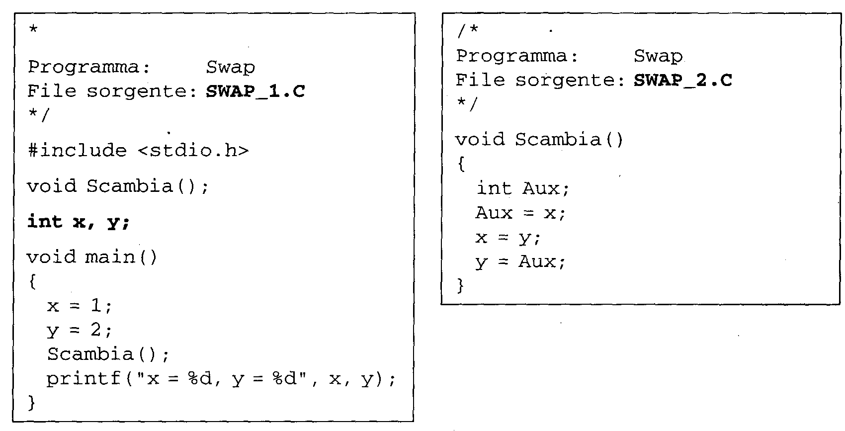
Dichiarazione di variabili esterne

Slide 28
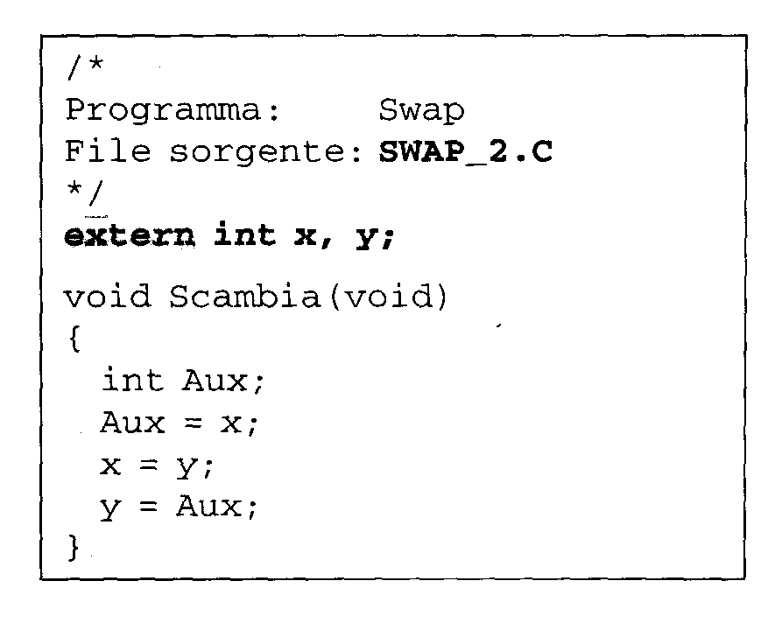
Classe di memorizzazione extern

Slide 29
Variabili globali
Una variabile globale può essere dichiarata una sola volta entro lo stesso file sorgente.
Se sono coinvolti più file sorgenti è possibile che si trovino più volte variabili dichiarate con lo stesso nome a livello globale.

Slide 30
Classe di memorizzazione static
Se la variabile è preceduta dallo specificatore di classe di memorizzazione static è possibile definire un’altra variabile con lo stesso nome in un altro file sorgente senza creare ambiguità: ogni definizione static è visibile solo entro il proprio file sorgente.

Slide 31
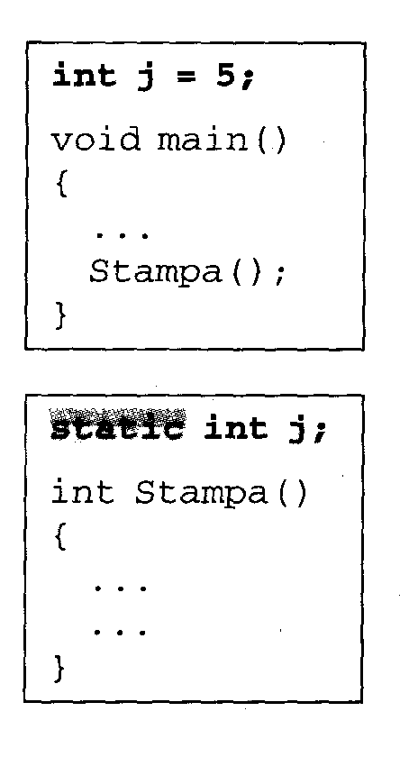

Slide 32
Variabili locali
L’attributo static fa si che il valore della variabile venga mantenuto anche dopo l’uscita del blocco in cui la variabile è definita e si conservi fino alla fine del programma.

Slide 33
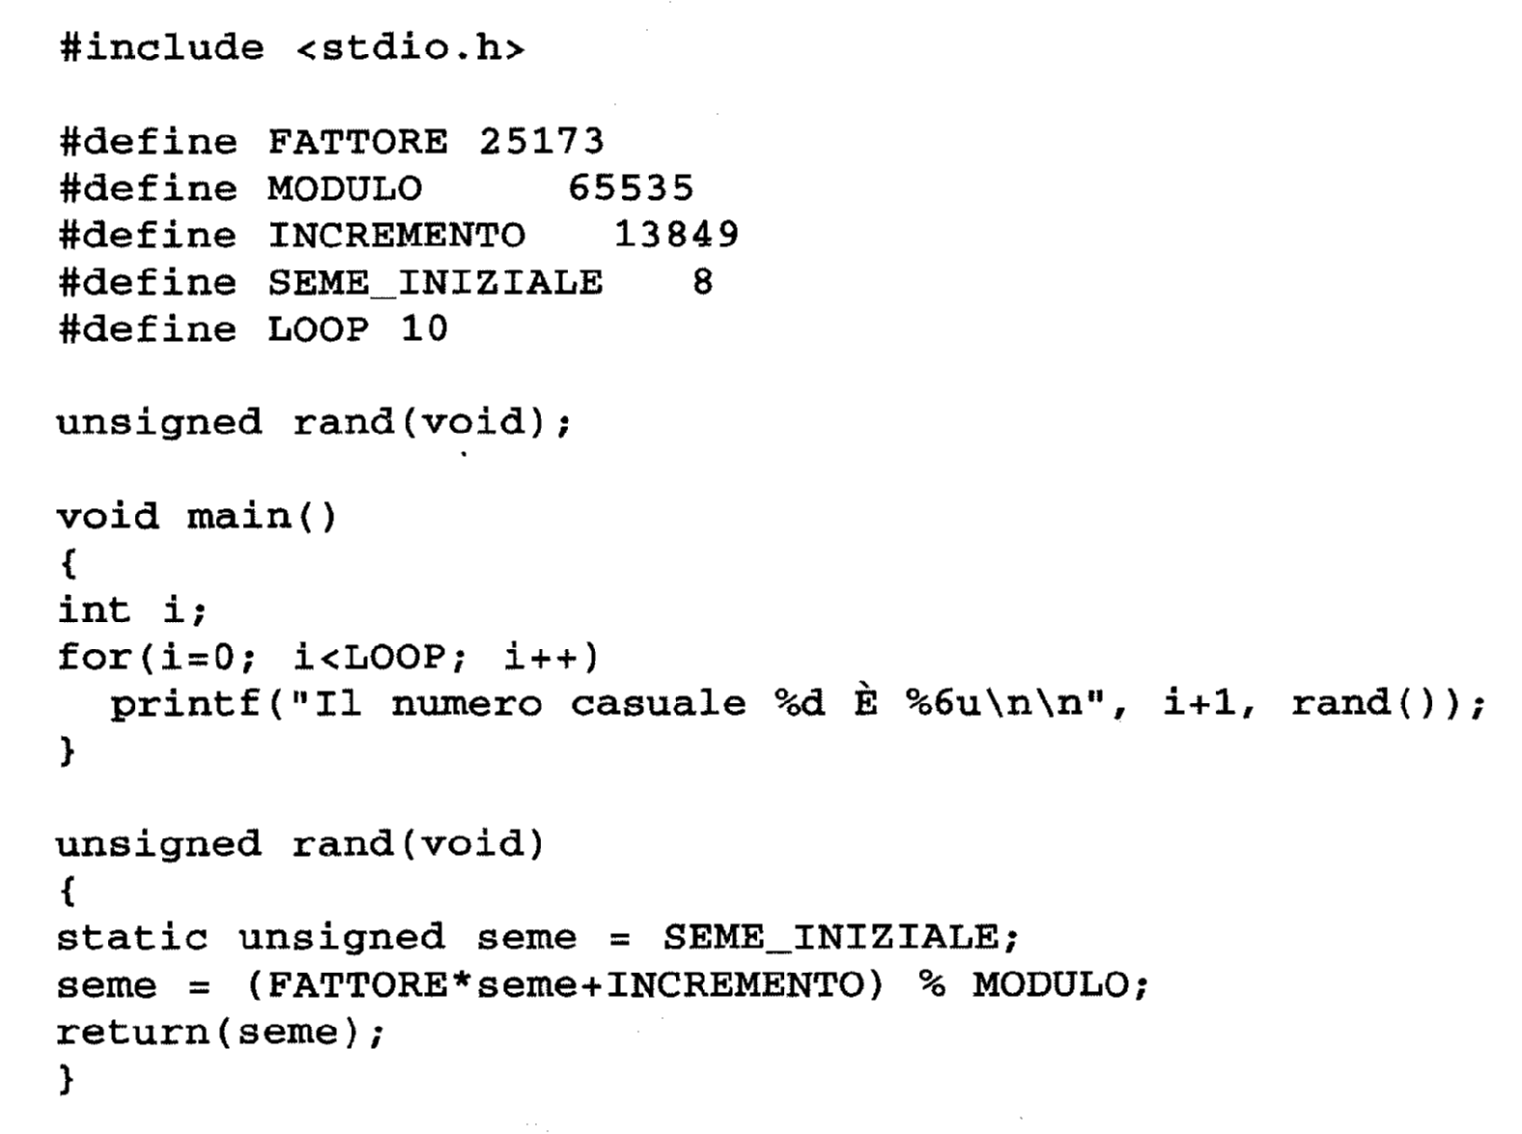

Slide 34
Classe di memorizzazione per le funzioni
Anche per le funzioni si possono utilizzare gli specificatori di classe di memorizzazione extern e static.
Una funzione dichiarata static è visibile solo entro il file sorgente nel quale è definita.
Una funzione dichiarata extern è visibile in tutti i file sorgenti che costituiscono il programma.

Slide 35
La gestione dei file
Il C non possiede parole chiave per le operazioni sui file che vengono eseguite tramite l’uso di funzioni di libreria.
Le funzioni relative alla gestione dei file sono contenute nel file stdio.h.

Slide 36
In un programma C, il trasferimento delle informazioni da e per un file avviene mediante un’area di buffer (chiamata stream o canale o flusso) associata al file.
L’area di buffer è un particolare tipo di struttura definita nel file stdio.h e chiamata FILE. Ad essa si accederà mediante un puntatore detto stream pointer o puntatore al file che viene dichiarato nel seguente modo:
FILE *pf;
ove pf è il nome assegnato al puntatore.
Allo stream pointer verrà assegnato un valore (cioè verrà creata l’area di buffer) quando il file sarà aperto.\

Slide 37
E’ possibile aprire un file con la funzione:
FILE *fopen(nome_file, modalità);
  nome_file e modalità sono stringhe che rappresentano rispettivamente il nome del file e il modo in cui sarà usato;
  in caso di successo restituisce un puntatore all’inizio dell’aria di buffer associata al file;
  se non è possibile aprire il file restituisce il valore NULL.
E’ possibile chiudere un file con la funzione:
int fclose(FILE *pf);
  pf è il puntatore restituito dalla fopen all’apertura del file;
  in caso di successo restituisce il valore 0;
  in caso di fallimento restituisce un valore diverso da zero.

Slide 38
Un file può essere aperto per operazioni di lettura e/o scrittura. Ciò è specificato nell’argomento modalità della fopen.
Le modalità di apertura dei file sono:
  “r” Apertura in lettura. La fopen restituisce il puntatore NULL se il file non esiste.
  “w” Apertura in scrittura. Se il file non esiste verrà creato, se esiste verrà sovrascritto.
  “a” Apertura per la scrittura in coda. Se il file non esiste verrà creato.
  “r+” Apertura in lettura e scrittura. Il puntatore è NULL se il file non esiste.
  “w+” Apertura in lettura e scrittura. Se il file non esiste verrà creato, se esiste verrà sovrascritto.
  “a+” Apertura per la lettura e la scrittura in coda. Se il file non esiste verrà creato.

Slide 39
Esempio:
#include <stdio.h>
void main (void)
{
FILE *pf;
pf = fopen(“prova.dat”, “r”);
if (pf==NULL)
printf(“impossibile aprire il file”);
else {
........................
fclose(pf);
}
}

Slide 40
Anche in C alla fine di ogni file è posto un indicatore di fine file.
Tale indicatore serve per individuare la fine del file nelle operazioni di lettura.
Esso è individuato, ma non solo, dalle funzioni che si occupano della lettura dei dati da un file.

Slide 41
Funzioni per l’I/O dei dati su un file
La libreria standard mette a disposizione parecchie funzioni per I/O dei dati su file.
Funzioni per l’I/0 di stringhe:
  fgets legge una stringa da un file;
  fputs scrive una stringa in un file.
Funzioni per l’I/O formattato:
  fscanf legge dati formattati da un file;
  fprintf scrive dati formattati in un file.

Slide 42
La funzione feof
Individua l’indicatore di fine file.
int feof (FILE *pf);
  restituisce un valore non nullo se l’indicatore di fine file è stato individuato nell’ultima operazione di lettura;
  restituisce 0 se non è stato individuato l’indicatore di fine file.
EOF è una costante predefinita che indica che è stato individuato l’indicatore di fine file (valore -1).

Slide 43
Funzioni per l’I/O di stringhe
char *fgets(char *st, int n, FILE *pf);
  legge dal file pf caratteri e li deposita in st. La lettura si blocca non appena legge n-1 caratteri o non appena trova il carattere newline (“\n”). Il carattere “\n” è mantenuto alla fine della stringa st che è, in ogni caso, terminata con il carattere “\0”;
  in caso di successo ritorna la stringa puntata da st e NULL se è stato individuato l’indicatore di fne file.
char *fputs(char *st, FILE *pf);
  scrive la stringa st nel file pf. La funzione fputs non appende il newline “\n” e il carattere “\0” non è copiato;
  in caso di successo ritorna un valore non negativo, in caso di errore il valore EOF.

Slide 44
Funzioni per l’I/O formattato
int fscanf (FILE *pf, “s_form”, a1,...,an);
  legge dati da pf un carattere alla volta, li formatta secondo la stringa di formato e assegna i valori convertiti agli argomenti passati, che devono essere puntatori;
  in caso di successo ritorna il numero di campi regolarmente convertiti ed assegnati;
  se viene individuato l’indicatore di fine file ritorna EOF;
  in caso di errore di conversione ritorna 0.

Slide 45
int fprintf (FILE *pf, “s_form”, a1,...,an);
  scrive i dati indicati nei suoi argomenti e secondo il formato indicato nel file pf;
  in caso di successo ritorna il numero di byte scritti;
  in caso di errore ritorna EOF.
E’ il programmatore a decidere il modo in cui i dati devono essere organizzati nel file inserendo nella stringa di formato opportuni caratteri di “spazio” e “a-capo”.
In ogni caso è sempre necessario inserire separatori fra i vari dati.

Slide 46
Esempio:
#include <stdio.h>
void main(void)
{
FILE *pf; char s[20]; int anni,i;
pf=fopen("prova.dat","w+");
for(i=1; i<=3; i++){ gets(s);
scanf("%d", &anni);
fprintf(pf,"%s %d\n", s,anni); }
rewind(pf);
while (fscanf(pf,"%s %d",s,&anni)!=EOF)
printf("%s %d\n", s, anni);
fclose(pf);
}

Slide 47
I canali predefiniti
Il file stdio.h definisce cinque puntatori a file predefiniti che vengono aperti automaticamente ogni volta che viene eseguito un programma.
Essi sono:
  stdin associato normalmente alla tastiera;
  stdout associato normalmente allo schermo;
  stderr associato allo schermo;
  stdaux associato alla prima porta seriale;
  stdprn associato alla stampante standard.

Slide 48
Parametri del main
La funzione main può ricevere parametri come una normale funzione.
Questi parametri sono quelli presenti nella riga di comando quando viene invocato il programma.
Ciò avviene tramite due parametri convenzionali chiamati argc e argv

Slide 49
Esempio:
  #include <stdio.h>
  void main (int argc, char *argv[])
  { int i;
  for (i=1; i<argc; i++) printf(argv[i]);
  }
  C:\> prova uno due tre
  Si ottiene l’output: unoduetre

